Slide 1
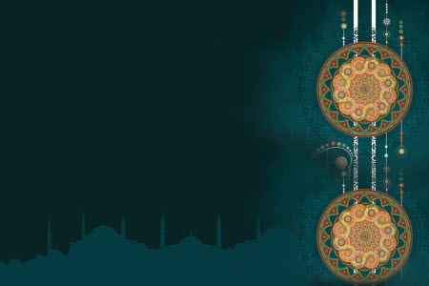
T.C.
Çınarcık Kaymakamlığı
İlçe Müftülüğü
Berat Gecenizi Tebrik Ederiz

Slide 2
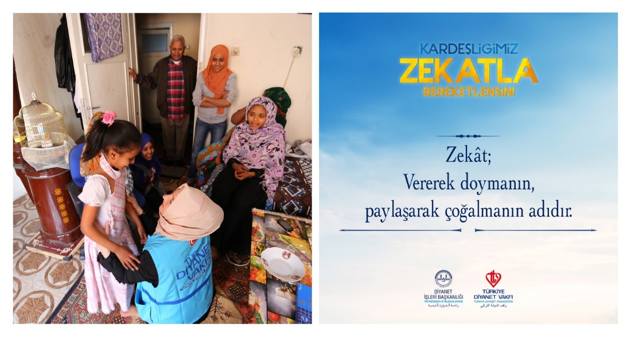
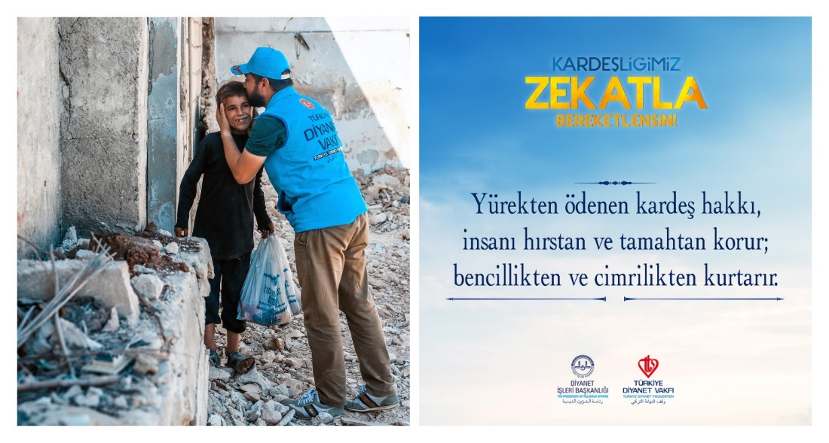

Slide 3
Berat Kandili
Kurtuluş Gecesi
İdris YAVUZYİĞİT
Çınarcık Müftüsü
/idrisyavuzyigit

Slide 4
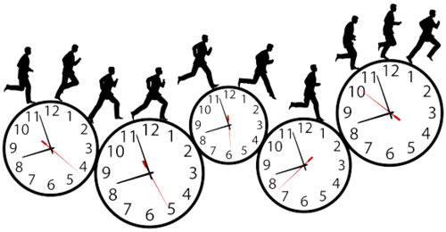
Şüphesiz insan için en değerli mefhumlardan birisi zamandır.
Her şey zaman içinde var olmakta, gelişmekte ve yine zaman içinde yok olmaktadır.
İnsan hayatında önemli bir yere sahip olan
ilim, amel, servet ve diğer bir çok değer, zaman içinde elde edilebilmektedir.
Bazı ibadetlerde belli zamanlarda olmaktadır. Namaz, Oruç, Hac, Kurban vb.

Slide 5
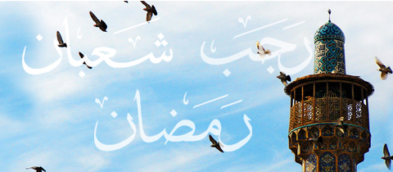
Yüce Allah,
mekânlar içinde mukaddes mekânlar;
zamanlar içinde mukaddes zamanlar yaratmıştır.

Slide 6
Allah Kıymetli Zaman Ve Mekanlar Var Etmiştir
Kıymetli Zamanlar
Üç Aylar
Kandiller
Kıymetli Mekanlar
Kabe Harem-i Şerif
Recep
Şaban
Ramazan
Mevlid Kandili
Reğaib Kandili
Miraç Kandili
Berat Kandili
Kadir Gecesi
Mescidi Nebevi
Mescidi Aksa
Bayramlar Ve Geceleri
Cuma Geceleri
Camiler

Slide 7
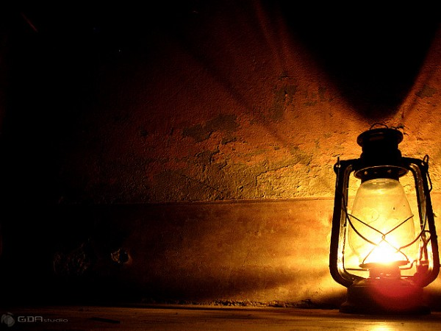
اللهُمَّ بَارِكْ لَنَا فِي رَجَبَ، وَشَعْبَانَ، وَبَلِّغْنَا رَمَضَانَ
Enes b. Mâlik (r.a)'den şöyle rivayet edilmiştir:
"Receb ayı girdiğinde Hz. Peygamber (s.a.v) şöyle derdi:
"Ey Allah'ım! Recep ve Şaban'ı bize mübaret kıl,
bizi Ramazan'a kavuştur.“
(Müsned, I, 259; Ebû Nuaym, VI, 269)

Slide 8
Kandiller ve benzeri geceler; iman, ibadet ve düşünce hayatımız bakımından kendimizi yenilememiz, geçmişimizi muhasebe etmemiz, geleceğimizi planlama ve ümitlerimizi tazelememiz için büyük bir fırsattır.
İşte Üç Aylar … Receb, Şaban, Ramazan
Receb’te :Regaib ve Mirac Geceleri
Şaban’da :Berat Gecesi
Ramazan’da:Kadir Gecesi
İşte bu Üç aylar denen ve inananlar için nice mükafatların tezahür ettiği bir zaman diliminin tam ortasında BERAT GECESİ bulunuyor.
Bu gece Üç ayların ikincisi olan Şabanın 15. gecesi.

Slide 9
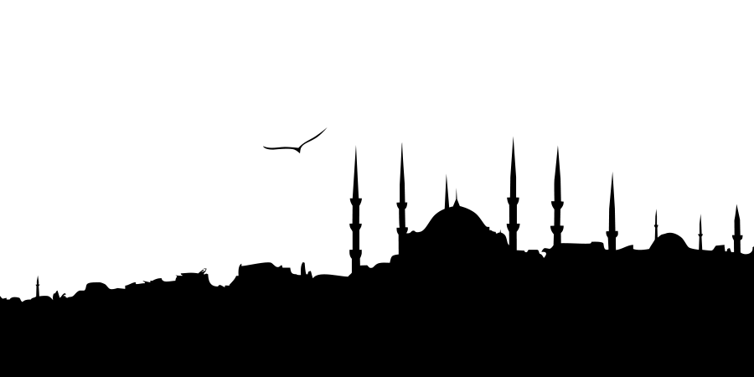
إِنَّ لِلَّه فِي اَيَّامِ دَهْرِكُمْ نَفَهاَتٍ أَلاَ فَتَعَرَّضُوا لَهَا
“Sizin yaşadığınız şu günlerinizde Allah için öyle müstesna günler vardır ki, siz o müstesna an ve zamanı yakalamak için hücum ediniz” (Hadis-i Kutsi)
Notes:
Resûl-i Ekrem’in receb ayı girdiğinde, “Allahım, receb ve şâbanı bize mübarek kıl ve bizi ramazana ulaştır!” şeklinde dua ettiği yolundaki rivayet (Müsned, I, 259; Ebû Nuaym, VI, 269) zayıf kabul edilmektedir. Resûlullah’a isnat edilen, “Receb Allah’ın ayıdır, şâban benim ayımdır, ramazan ise ümmetimin ayıdır” rivayetinin ise aslı bulunamamıştır (Süyûtî, s. 114).

Slide 10
ŞABAN AYI’NIN ÖNEMİ
Üç ayların ikincisi olan Şâban ayı ve onun içerisinde bulunan Berat gecesi Müslümanlarca kutsal sayılmıştır.
Hz. Aişe, Rasûlüllah (s.a.s)’in bu aydaki orucu hakkında şöyle der:
"Şaban ayındaki kadar çok oruçlu olduğu bir ay görmedim"
(Tecrid-i Sarih, VI, 295).

Slide 11
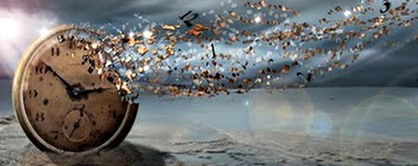
Hz. Aişe (r.a.) validemiz diyor ki:
Resulullah (s.a.v.) hemen hemen, Şaban ayının tamamını oruçlu geçirirdi. Bunun üzerine dedim ki; Ya Resulellah, Şaban ayında oruç tutman sana göre ayların en sevimlisi midir?
Buyurdular ki:
“Şüphesiz ki Allah (c.c.) o sene içinde ölecek her nefsi Şaban ayında yazar. Ben de istiyorum ki, oruçlu bulunduğum bir halde ecelim bana gelmiş olsun.” (Buhari, Müslim)

Slide 12
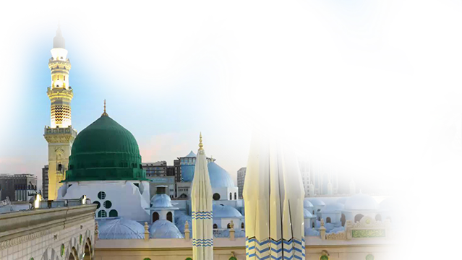
وَشَعْبَانُ شَهْرِي فَمَنْ عَظَّمَ شَهْرَ شَعْبَانَ، فَقَدْ عَظَّمَ أَمْرِي، وَمَنْ عَظَّمَ أَمْرِي كُنْتُ لَهُ فَرَطًا وَذُخْرًا يَوْمَ الْقِيَامَةِ،
«…Şaban ise benim ayımdır.
Kim Şaban ayını yüceltirse
benim emrimi yüceltmiş olur.
Kim benim emrimi yüceltirse
ben ona, kıyamet günü
öncü ve yoldaş olurum…»
(Beyhaki, Şuabu’l-İman)

Slide 13
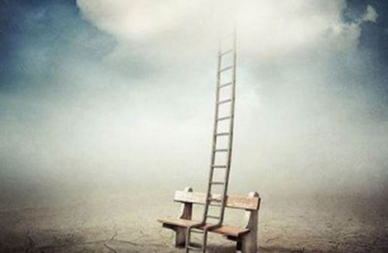
قَالَ « ذَلِكَ شَهْرٌ يَغْفُلُ النَّاسُ عَنْهُ بَيْنَ رَجَبٍ وَرَمَضَانَ وَهُوَ شَهْرٌ تُرْفَعُ فِيهِ الأَعْمَالُ إِلَى رَبِّ الْعَالَمِينَ فَأُحِبُّ أَنْ يُرْفَعَ عَمَلِى وَأَنَا صَائِمٌ.
Üsâme b. Zeyd (r.a) şöyle demiştir:
"Resulullah (s.a.v), (Ramazan dışında) Şaban ayında tuttuğu orucu hiçbir ayda tutmadı. Kendisine,
"Ya Resulallah! Senin, Şaban ayında tuttuğun orucu başka bir ayda tutmadığını gördüm" dedim.
Şöyle buyurdu:
"Şaban, Receb ile Ramazan arasında insanların gafil bulunduğu ve amellerin, alemlerin Rabbi olan Allah azze ve celle'ye yükseldiği aydır. Ben de amelimin (Allah Teala'ya) oruçlu olduğum halde yükselmesini seviyorum." (Nesâî, "Sıyâm", 70; Kütüb-i Sitte c.9, s. 112)

Slide 14
Şaban ayında pek çok önemli olay meydana gelmiştir
1. Ay’ın yarılması (Şakkı Kamer) mucizesi bu ayda meydana gelmiştir
2. Kıblenin değişimi bu ayda olmuş
3. Berat kandili bu ay içerisindedir
4. Hz. peygamberin En çok oruç tuttuğu ve benim ayımdır dediği aydır.
5. Ramazana hazırlık ayıdır
6. Amellerin Allah’a arz olunduğu aydır.

Slide 15
Şaban ayında ibadetlere ağırlık vermek gerekir.
Ramazan ayı için zihnen, bedenen ve rûhen bir hazırlık safhasıdır.
Gelecek ayın manevi ikliminden en güzel şekilde istifade edebilmek için hazırlıklı olmak gerekir.
“Receb, tohum ekme ayıdır,
Şaban, sulama ayıdır,
Ramazan, hasat ayıdır.
(Zinnün-i Mısrî)

Slide 16
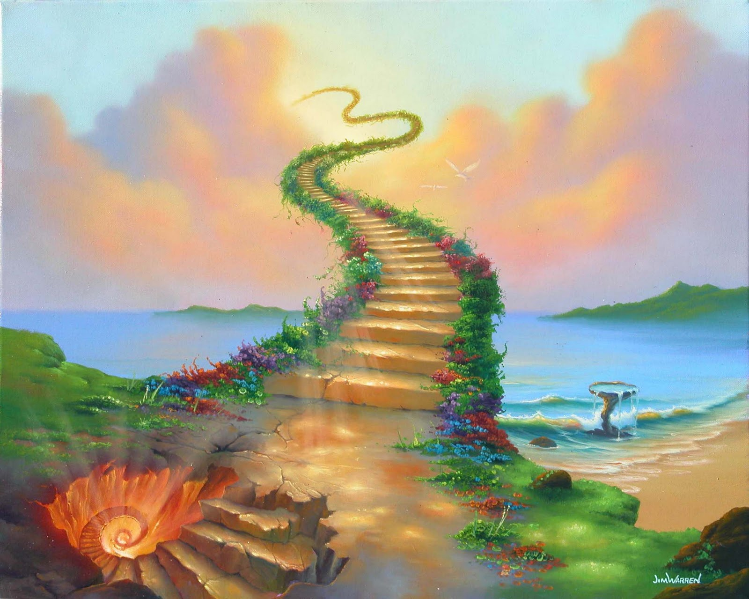
Abdulkadir Geylani (k.s) hazretleri ve bazı alimler diyor ki:
Müslümanların yeryüzünde iki bayramı olduğu gibi, semadaki meleklerin dahi iki bayram geceleri vardır.
Meleklerin bayram geceleri: 1- Berat gecesi, 2- Kadir gecesi.
Müslümanların bayram günleri de: 1- Ramazan bayramı, 2- Kurban bayramı.
Meleklerin bayramları gece olur, zira onlar geceleri uyumaz.
Müminlerin bayramları gündüz olur, zira onlar geceleri uyurlar.

Slide 17
BERAT KANDİLİ
Şaban ayının 15. gecesi berat kandilidir.
Sözlükte, "kişinin borçtan, suç ve cezadan, hastalıktan, yükümlülükten kurtulması veya yükümlü olmaması"
Beraat:
“Günahlardan kurtulmak,
manen temize çıkmak,
ilahi af ve rahmete ulaşmak” anlamlarına gelir.
Notes:
Beraet gecesine ait ibadet ve namazlardan söz eden hadislerin hepsinin uydurma olduğu hususunda hadis bilginleri görüş birliği içindedir.
Bu sebeple, bu gece için on iki, on dört, yüz rekât gibi muayyen rekâtları olan namaz kılınması dinî dayanaktan yoksun bir iş olur.
İmam Gazâli, bu gece her rekatında Fâtiha’dan sonra on bir kere İhlas suresi okunmak suretiyle kılınacak yüz rekat veya her rek’atında Fâtiha’dan sonra yüz kere İhlas suresi okunan on rekat namazın çok sevap olduğuna ilişkin bir rivayet nakletmektedir.
Ancak Zeynüddin el-Irâki, İmam Nevevi ve Ali el-Kârî gibi hadis otoriteleri bunun aslının olmadığını söylemişlerdir.

Slide 18
Kıblenin değişmesi gibi mühim bir hadisenin gündüzünde vuku bulması;
Af, Mağfiret, Rahmet Ve Duaların Kabul Olunduğu Bir Gece Olması;
Her Önemli İşin, Bu Gecede Hikmetli Bir Şekilde Ayrımı Ve Seçiminin Yapılması;
Kılınan namazların, okunan Kur’an’ların, yapılan tevbe ve istiğfarların faziletinin büyüklüğü;
Allah’ın rahmetinin kulları üzerine yağması;
Bu geceyi ibadetle geçirenlere yardımcı olması amacıyla Allah tarafından melekler gönderilmesi;
Efendimizin bu geceye dair bizlere müjdeleri;
Peygamberimize şefaat yetkisinin tamamı verilmesi bu geceyi değerli, önemli ve anlamlı kılmaktadır.
Notes:
Kıblenin değişmesi gibi mühim bir hadisenin bu günde vuku bulmasıdır.
فَوَلِّ وَجْهَكَ شَطْرَ الْمَسْجِدِ الْحَرَامِ وَحَيْثُ مَا كُنتُمْ فَوَلُّوا وُجُوِهَكُمْ شَطْرَهُ
Medine’de yapılan mescidin kıblesi Mescid-i Aksa idi. Müslümanlar Hicret’ten önce ve Hicret’ten sonra namaz kılarken Kudüs’e yönelirlerdi. O zaman Müslüman, Yahudi ve Hıristiyanların kıble bakımından ittifakları vardı. Müslümanların namazda Kudüs’e doğru yönelmeleri Yahudilerin ileri geri konuşmalarına sebep oluyordu. “Mademki Müslümanlar namaz kılarken bizim kıblemize dönüyorlar, demek ki kıblemiz haktır, kıblemiz hak olunca dinimiz de haktır. Öyleyse dinimize neden dönmüyorlar?” diye dedikodu çıkarıyorlardı.
Hz. Peygamber bu konuşmaları duyup üzülüyor ve Kâbe’ye doğru dönülmesini arzu ediyordu. İbn Sa’d bu hususta İbn Abbas’tan gelen şöyle bir rivayeti nakleder:
“Hz. Peygamber Medine’ye hicret edince on altı ay Kudüs’e doğru namaz kıldı. Fakat Kâbe’nin kıble olmasını çok arzu ediyordu. Cebrail (a.s.)’e şöyle dedi:
-Ya Cebrail, istiyor ve arzu ediyorum ki Allah benim yüzümü Yahudilerin kıblesinden çevirsin.
Hz. Peygamber’in bu arzusuna Cebrail (a.s.) şöyle cevap verdi:
-Ben sadece bir kulum. Sen Rabbine dua et ve ondan iste.
Rasûlullah (sav) da yine Kudüs’e doğru namaza durdu Ve başını semaya kaldırdı. Namazı henüz bitirmemişti ki şu ayet-i kerime nazil oldu:
“(Ey Rasulüm, vahyin gelmesi için) yüzünün göğe doğru aranıp durduğunu görüyoruz. Bunun için seni razı olacağın bir kıbleye çevireceğiz. Artık yüzünü Mescid-i Haram’a [Kâbe’ye] doğru çevir. Ne şekilde olursanız yine yüzlerinizi Kâbe tarafına döndürünüz.” (Bakara, 144)
Bu ayet gelir gelmez Peygamberimiz namazın içinde olduğu halde yüzünü Kâbe’ye doğru çevirdi.
Bu konudaki rivayetlerin en sağlamı, bu hadisenin Selemeoğulları mahallesinde cereyan ettiğini bildiren rivayettir. Bu rivayete göre Hz. Peygamber Selemeoğullarını ziyarete gelmişti. Onlar Hz. Peygamber için yiyecek bir şeyler hazırlamışlardı. Bu arada öğle namazının vakti girmişti. Cemaatle namaza duruldu. Farz namazın iki rekâtı kılındıktan sonra mezkûr ayet-i kerime geldi. Bunun üzerine Rasulullah (sav) yüzünü Kudüs’ten Kâbe’ye doğru çevirdi. Cemaat de safları ile beraber döndüler. Erkekler kadınların, kadınlar da erkeklerin yerine geldiler. Böylece namazın geri kalan rekâtları yeni kıbleye doğru kılınmış oldu.
Bu hadisenin cereyan ettiği yerde bugün bir mescid vardır. Buraya el-Mescidü’l-Kıbleteyn (iki kıbleli mescid) denilmektedir.
Allah Resûlü (s.a.v.) hicretin ardından on sekiz ay boyunca Beyt-i Makdis’e dönerek namaz kılmıştı. O ve ashabı, kıblenin Hz. İbrahim tarafından inşa edilen Kâbe olmasını istiyordu. Nihâyet Şaban ayının yarısına denk gelen Salı günü kıble yönü Kâbe olarak belirlendi. (Taberî, Târihu’-Taberî, II, 416) Bazı âlimler, Şaban ayının ortasında Berat gecesi kutlanmasını buna bağlamaktadır. ▪Mekke’de iken Mirac nasıl ki inanan ile inanmayan arasında bir ayrım yapılmasına vesile kılınan bir imtihan olmuşsa , ▪Medine’de de kıblenin dönüştürülmesi böyle bir imtihan olmuştu. 》Kıblenin dönüştürülmesi ile ümmet-i Muhammed müstakil bir hüviyet kazanmış, diğer ümmetlerden tamamen ayrı olduğu ortaya konulmuştu.

Slide 19
Kurtuluş Gecesi.
İşledikleri hata, kusur ve günahlarını itiraf edip Cenâb-ı Hakka tevbe ve istiğfarda bulunan Müslümanların ilahi rahmete nail olup affedilecekleri umulduğu için bu geceye “Berat Kandili” (Kurtuluş Gecesi) denilmiştir.

Slide 20
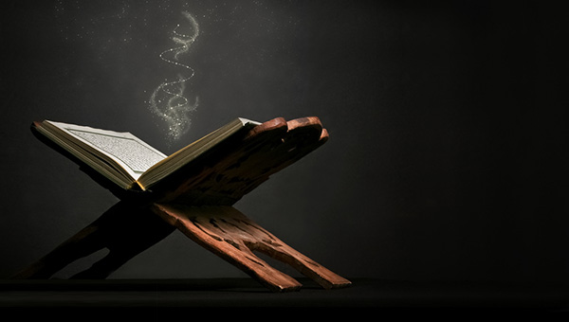
حم ﴿١﴾ وَالْكِتَابِ الْمُبٖينِ ﴿٢﴾ اِنَّا اَنْزَلْنَاهُ فٖى لَيْلَةٍ مُبَارَكَةٍ اِنَّا كُنَّا مُنْذِرٖينَ ﴿٣﴾ فٖيهَا يُفْرَقُ كُلُّ اَمْرٍ حَكٖيمٍ ﴿٤﴾ اَمْرًا مِنْ عِنْدِنَا اِنَّا كُنَّا مُرْسِلٖينَ ﴿٥﴾
“Ha mim. Apaçık olan Kitap'a and olsun ki, biz onu (Kur'an'ı) mübarek bir gecede indirdik. Kuşkusuz biz uyarıcıyızdır.
Katımızdan bir emirle her hikmetli işe o gecede hükmedilir.
Çünkü biz, Rabbinin bir rahmeti olarak peygamberler göndermekteyiz.
O işitendir, bilendir.” (Duhan 1-5)

Slide 21
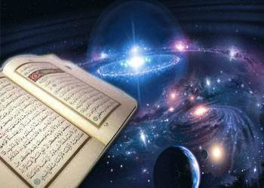
Müfessirlerin az bir kısmı, ayet-i kerimede geçen
“Mübarek Gecenin” Berat gecesi olduğunu ve bu gecede
Kuran-ı kerimin topluca dünya semasına indirildiğini;
Kadir gecesinde ise, bölüm bölüm Rasulüllah (s.a.v)’e nazil olmaya başladığını ifade etmişlerdir.

Slide 22
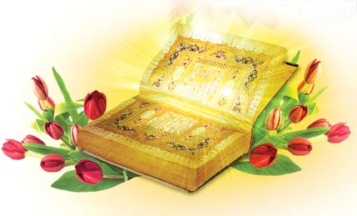
Her Önemli İşin, Bu Gecede Hikmetli Bir Şekilde Ayrımı Ve Seçimi Yapılır.
فِيهَا يُفْرَقُ كُلُّ أَمْرٍ حَكِيمٍ
İbni Abbas'tan rivayet edildiğine göre, hikmetli işlerin birbirinden ayırt edilmesi şu şekilde cereyan etmektedir:
Bu seneden gelecek seneye kadar meydana gelecek olayların hepsi ayrı ayrı melekler tarafından defterlere yazılır.

Slide 23
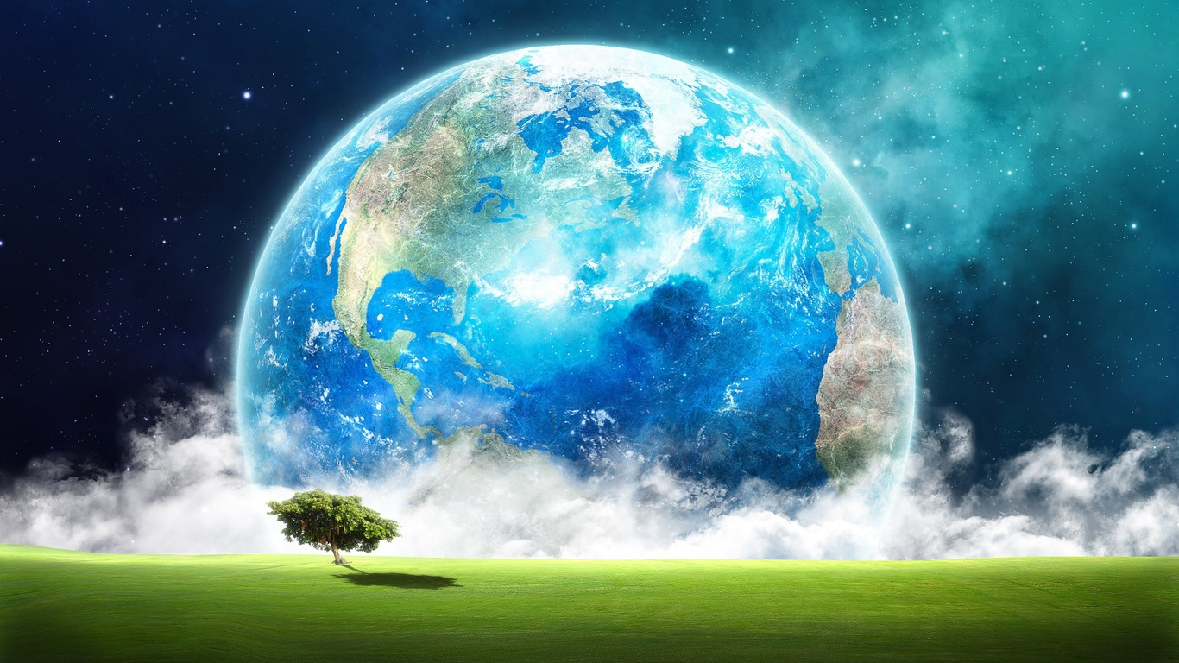
Rızıklar, eceller, zenginlik, fakirlik, ölümler, doğumlar hep bu esnada kaydedilir.
O yılki hacıların sayısı bile bu devrede takdir olunur.
Herkesin ve her-şeyin o sene içindeki mukadderatı kaydedilir
Notes:
Rızıkla alakalı defterler Mikail(as)’e verilir.
Savaşlarla ilgili defterler Cebrail (as)’a verilir.
Ameller nüshası dünya semasında görevli İsrafil'e verilir
Ölüm ve musibetlerle ilgili defter Azrail (as) teslim edilir.

Slide 24
AF GECESİ
"‏ إِنَّ اللَّهَ تَعَالَى يَنْزِلُ لَيْلَةَ النِّصْفِ مِنْ شَعْبَانَ إِلَى السَّمَاءِ الدُّنْيَا فَيَغْفِرُ لأَكْثَرَ مِنْ عَدَدِ شَعَرِ غَنَمِ كَلْبٍ ‏"
Hz. Aişe(r.a)’dan Rasülüllah (s.a.v) şöyle buyurdu:
“Allâh Teâlâ Şaban’ın 15. gecesi dünya semasında tecelli eder ve Kelb kabilesinin koyunlarının kıllarının sayısından daha fazla kişiyi bağışlar”
(Buhârî, et-Tergîb ve't-Terhib, II, 118; Tirmizî, Savm 39).

Slide 25
Hz. Aişe Anlatıyor:
Bir gece kalktım peygamberimiz yoktular onu aramaya başladım. Diğer hanımlara belki gitmiştir diye onlara sordum. Bilmiyorlardı. Hz. Fatıma’ya gittim Hz. Ali kapıyı açtı ona sordum. Bilmiyordu. Belki Bakî mezarlığına gitmiştir dedi, hep birlikte oraya gittik. Orada bir nur gözüküyordu. Bu nur Rasulüllahın nurudur dedik, yanına vardık. Secde halinde Allah’a yalvarıyordu, bizim geldiğimizi bile fark etmemişti.
إِن تُعَذِّبْهُمْ فَإِنَّهُمْ عِبَادُكَ وَإِن تَغْفِرْ لَهُمْ فَإِنَّكَ أَنتَ الْعَزِيزُ الْحَكِيمُ
“Eğer kendilerine azap edersen şüphesiz onlar senin kullarındır (dilediğini yaparsın). Eğer onları bağışlarsan şüphesiz sen izzet ve hikmet sahibisin“ (Mâide 118) ayetini tekrarlayıp duruyordu.
Bizim geldiğimizi fark edince Hz. Fatıma: «Ey benim babam! Ne oldu sana? Bir düşmandan zarar mı gördün? Gönlünü mü kırdılar? Yoksa vahiy mi nazil oldu?» Diye sordu.
Rasulüllah cevaben: “Hiç kimseden cefa görmedim, vahiy de nazil olmadı, Lakin bu gece berat gecesidir. Bu gece Allahtan ümmetimi istiyorum“ dedi.
(Müminlere Kaynaklarıyla Vaaz Ve İrşat c.1 s. 510)

Slide 26
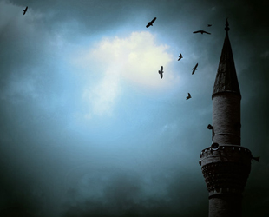
"‏ إِنَّ اللَّهَ لَيَطَّلِع فِي لَيْلَةِ النِّصْفِ مِنْ شَعْبَانَ فَيَغْفِرُ لِجَمِيعِ خَلْقِهِ إِلاَّ لِمُشْرِكٍ أَوْ مُشَاحِنٍ ‏"‏
“Allah Teâlâ, Şabanın on besinci gecesi (Beraat gecesi) tecelli eder ve
Allah'a ortak koşanlar
Muşahin (Kindar, Bencil) asî olanlar dışında
bütün kullarını bağışlar.”
(İbn Mace, İkametü's-Salât, 191; Tirmizî, Savm, 38).

Slide 27
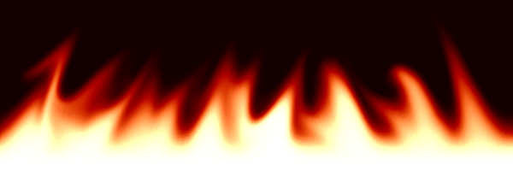
BERAT GECESİNDE KİMLER GENEL AF DIŞINDADIR?
Sevgili Peygamberimizin hadislerinde zikrettiği yüzüne bakılmayacak ve günahları bu gecede bağışlanmayacak olan insanlar şunlardır:
Allah'a şirk koşanlar
Ana-babalarına isyan eden, hizmetlerini görmeyip, haklarını eda etmeyen evlatlar
Alkollü içecekleri içmeye ve faiz yemeye devam edenler, vazgeçmeyi düşünmeyen, bu konuda tevbe, istiğfarı aklına getirmeyenler
Büyücülük yapıp gaipten haber verme işiyle meşgul olanlar
Müslümanlara karşı kin ve düşmanlık besleyenler
Adam öldürüp, yaptığı bu büyük günahtan pişmanlık duymayanlar
Gururlu ve kibirli olanlar
Akrabalarla ilişkileri kesenler
(et Terğib vet Terhib c.2 s.238)
Notes:
هَذِهِ اللَّيْلَةُ لَيْلَةُ النِّصْفِ مِنْ شَعْبَانَ وَلِلَّهِ فِيهَا عُتَقَاءُ مِنَ النَّارِ بِعَدَدِ شُعُورِ غَنَمِ كَلْبٍ، لَا يَنْظُرُ اللهُ فِيهَا إِلَى مُشْرِكٍ، وَلَا إِلَى مُشَاحِنٍ، وَلَا إِلَى قَاطِعِ رَحِمٍ، وَلَا إِلَى مُسْبِلٍ، وَلَا إِلَى عَاقٍّ لِوَالِدَيْهِ، وَلَا إِلَى مُدْمِنِ خَمْرٍ
Bu gece Şaban'ın on beşinci gecesidir. Allah Teâlâ bu gecede Benü Kelb kabilesinin koyunlarının tüyleri sayısınca insanları Cehennem'den kurtarır. Ancak kendisine şirk koşanların, Müslümanlara karşı kin ve düşmanlık besleyenlerin, akrabaları ile münasebeti kesenlerin, gururlu ve kibirlilerin, ana-babasına asî olanların ve içki içmeye devam edenlerin yüzüne bakmaz.
Zayıf’ta olsa bir hadis olarak zikredilen bu rivayet Bazı tefsirlerde ve Beyhakinin eserinde Şuabul İman bahsinde terğib bölümlerinde yer almıştır.

Slide 28
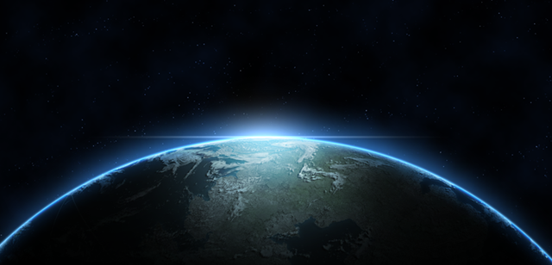
‏ ‏ إِذَا كَانَتْ لَيْلَةُ النِّصْفِ مِنْ شَعْبَانَ فَقُومُوا لَيْلَهَا وَصُومُوا يَوْمَهَا ‏.‏ فَإِنَّ اللَّهَ يَنْزِلُ فِيهَا لِغُرُوبِ الشَّمْسِ إِلَى سَمَاءِ الدُّنْيَا فَيَقُولُ أَلاَ مِنْ مُسْتَغْفِرٍ فَأَغْفِرَ لَهُ أَلاَ مُسْتَرْزِقٌ فَأَرْزُقَهُ أَلاَ مُبْتَلًى فَأُعَافِيَهُ أَلاَ كَذَا أَلاَ كَذَا حَتَّى يَطْلُعَ الْفَجْرُ ‏
“Şaban ayının yarısı (Beraat gecesi) gelince; gecesini namazla, gündüzünü oruçla geçiriniz. Şüphesiz ki Allah, o gece güneşin batmasıyla dünya semasında tecelli eder ve şöyle der:
- Benden Yok mu af dileyen, onu affedeyim.
- Yok mu rızık isteyen ona rızık vereyim.
- Yok mu bir derde mübtela olan ona afiyet vereyim.
- Yok mu şunu isteyen, yok mu bunu isteyen diyerek sabaha kadar devam eder.” (İbn Mace, İkametü's-Salât, 191; Tirmizî, Savm,38).
RAHMET GECESİ

Slide 29
خمْسُ لَيَالٍ لا تَرِدُ فِيهِنَّ الدَّعْوَةُ: أَوَّلُ لَيْلَةٍ مِنْ رَجَبَ، وَلَيْلَةِ النِّصْفِ مِنْ شَعْبَانَ، وَلَيْلَةِ اْلجُمْعَةِ، وَلَيْلَةِ الْفِطْرِ، وَلَيْلَةِ النَّحْرِ
"Beş gece vardır ki onlarda yapılan dualar geriye çevrilmez.
Recebin ilk (Cuma) gecesi,
Şabanın ortasında bulunan gece,
Cuma gecesi,
Ramazan Bayramı gecesi
Kurban Bayramı geceleridir.
(Beyhaki, Sünen, Şuabül-İman)
DUA GECESİ

Slide 30
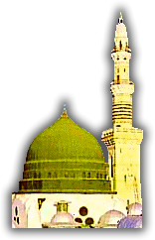
Peygamberimiz bu gecede şu şekillerde dua etmiştir.
إِن تُعَذِّبْهُمْ فَإِنَّهُمْ عِبَادُكَ وَإِن تَغْفِرْ لَهُمْ فَإِنَّكَ أَنتَ الْعَزِيزُ الْحَكِيمُ
“Eğer kendilerine azap edersen şüphesiz onlar senin kullarındır (dilediğini yaparsın). Eğer onları bağışlarsan şüphesiz sen izzet ve hikmet sahibisin“ (Mâide 118
"‏ أَعُوذُ بِرِضَاكَ مِنْ سَخَطِكَ وَبِمُعَافَاتِكَ مِنْ عُقُوبَتِكَ وَبِكَ مِنْكَ لاَ أُحْصِي ثَنَاءً عَلَيْكَ أَنْتَ كَمَا أَثْنَيْتَ عَلَى نَفْسِكَ ‏"
“İlahi! Cezandan affına sığındım. Gazabından rızana güvendim.
Senden sana sığındım.
Senin senan büyüktür.
Fakat seni hakkıyla senin kendi nefsini sena ettiğin gibi övmekten acizim.”
(Müslim, Salât, 222; Muvatta, Kitabu’l Kuran, 503)
Notes:
Hz. Aişe Anlatıyor:
Bir gün Hazret-i Peygamber yanıma girdi, elbisesini çıkardı. Biraz durduktan sonra tekrar giyindi. Ortaklarımdan birinin yanına gidecek diye beni bir kıskançlıktır aldı. O, dışarı çıkınca ben de peşine takıldım. Bakiü'l-Garkad denilen kabristana vardı. Mü'minlere ve şehitlere dualar etti. Kendi yaptığımdan kendim utandım ve Anam babam sana feda olsun. Sen Rabbinin rızası peşinde, bense dünya peşindeyim, diyerek geri döndüm.
Biraz sonra Resûlullah da içeri girdi. Benim sık sık nefes alışımın sebebini sordu. Kendisine olup bitenleri anlattım. Buyurdular ki: «Allah'ın Resulü sana haksızlık edecek diye mi korkuyorsun?». Re-sûl-i Ekrem elbisesini çıkardıktan sonra «Bu gece ibadet yapmama müsaade eder misin?» dedi, ben de: «Anam babam sana feda olsun, evet, cevabını verdim.»
Peygamberimiz gece kalktı, namaza durdu, secdeyi o kadar uzattı ki ruhunu teslim ettiğini sandım, kendisini bu halde görünce kalktım, baş parmağını hareket ettirdim, parmağı hareket edince döndüm, secdede şöyle dediğini işittim:
"‏ أَعُوذُ بِرِضَاكَ مِنْ سَخَطِكَ وَبِمُعَافَاتِكَ مِنْ عُقُوبَتِكَ وَبِكَ مِنْكَ لاَ أُحْصِي ثَنَاءً عَلَيْكَ أَنْتَ كَمَا أَثْنَيْتَ عَلَى نَفْسِكَ ‏"
“İlahi! Cezandan affına sığındım. Gazabından rızana güvendim. Senden sana sığındım. Senin senan büyüktür. Fakat seni hakkıyla senin kendi nefsini sena ettiğin gibi övmekten acizim.”
Aişe: Ya Rasülellah secdede bazı şeyler söylüyordun.
Ya Aişe! Bu gece, hangi gecedir bilir misin? Buyurdu.
Ben de: - Allah Rasülü bilir, dedim.
Bunun üzerine Peygamberimiz:- Bu gece, Şaban ayının yarısı (Berat) gecesidir. Allah Teâlâ bu gecede kullarının durumuna bakar ve bağışlanmak isteyenleri bağışlar, rahmet isteyenlere rahmetini ihsan eder, ancak kinci olanları geri bırakır” buyurdu. (Müslim, Salât, 222; Muvatta, Kitabu’l Kuran, 503 ; et Terğib vet Terhib c. 2, s. 119)
Sabah olunca durumu kendisine haber verdim. Bunları hem öğren, hem de başkalarına öğret. Bunları bana Cebrail öğretti buyurdu.

Slide 31
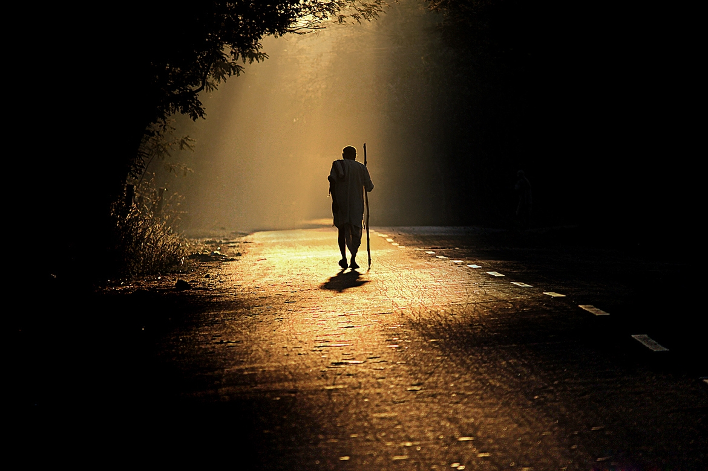
MUHASEBE GECESİ
الكَيِّس مَنْ دَانَ نَفْسَهُ ، وَعَمِلَ لِما بَعْدَ الْموْتِ ، وَالْعَاجِزُ مَنْ أَتْبَعَ نَفْسَه هَواهَا ، وتمَنَّى عَلَى اللَّهِ الأماني
“Akıllı kişi, nefsine hâkim olan ve ölüm sonrası için çalışandır.
Âciz kişi de, nefsini duygularına tâbi kılan ve Allah’tan dileklerde bulunup duran (bunu yeterli gören) dır”

Slide 32
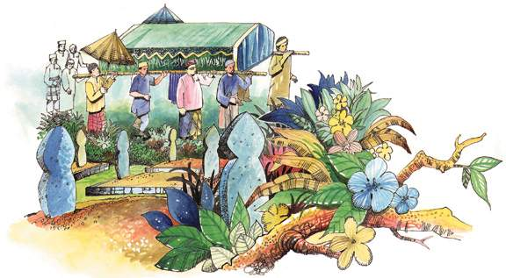
Hazret-i Ömer (R.A.) bir hutbesinde şöyle buyurmuştur:
“Hesaba çekilmeden önce, kendinizi hesaba çekiniz.
Amelleriniz tartılmadan önce, kendi amellerinizi tartınız.
Öyle ki size ait hiçbir sır gizli kalmayacak,
bütün sırlar meydana çıkacak.”

Slide 33
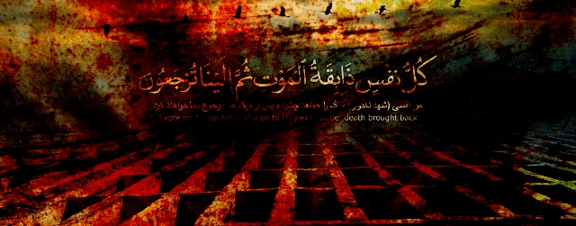
TEFEKKÜR GECESİ
Geçen sene beraber olduğumuz, kendisiyle muhabbet edip gülüp eğlendiğimiz nice insanlar aramızdan ayrıldı.
Bizlerde bir gün sevdiklerimizden,
bu dünyadan ayrılıp gideceğiz.

Slide 34
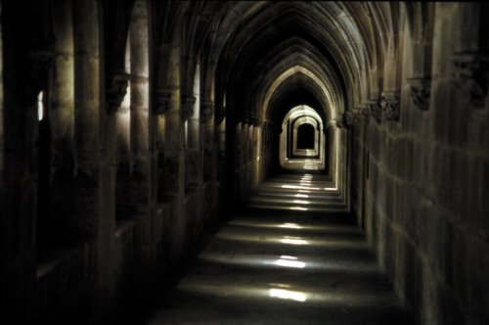
MUHASEBE GECESİ
يَآاَيُّهَا الَّذِينَ اَمَنُوا اتَّقُوا اللهَ وَلْتَنْظُرْ نَفْسٌ مَا قَدَّمَتْ لِغَدٍ وَاتَّقُوا اللهَ اِنَّ اللهَ خَبِيرٌ بِمَا تَعْمَلُونَ
"Ey iman edenler! Allah'tan korkun, herkes yarına ne hazırladığına bir baksın; Allah'tan sakının, çünkü Allah, işlediklerinizden haberdârdır." (Haşr, 18)

Slide 35
Şaban ayı ve Berat Kandili Hayatı Yeniden İnşa etme Zamanı olmalı
Tıpkı vücudun zaman zaman muayeneden geçirilmesi gibi manevî dünyamızı adeta bir check-up yapmalıyız.
Allah ile aram nasıl? Onun istediği bir kul olabildim mi?
Allah’a karşı kulluk vazifemi yapabiliyor muyum?
Beni ondan uzaklaştıran kötü alışkanlıklarım var mı?
Peygamberin sünnetini, ahlakını yaşayabiliyor muyum?
Her an ölüm gelecek olsa buna ne kadar hazırlıklıyım?
Bir Müslüman olarak İslâm’ı ne derece özümseyebildik?
İslâm ahlâkını ne kadar hayata geçirebildik?
Ruhumuzu İslâm’ın güzellikleriyle ne derece süsleyebildik?
Ailemiz, çocuklarımız için üzerimize düşen görevleri yapabildik mi?
Bugüne kadar İslam’ın daha iyi yaşanması için ne hizmetim var?
Kaç yetimin başını okşadım, karnını doyurdum, üstünü giydirdim?
İnsanlığa hizmet edecek, malımdan, ilmimden, neslimden örnek bir evlat kazanabildim mi?

Slide 36
حَتّٰٓى اِذَا جَٓاءَ اَحَدَهُمُ الْمَوْتُ قَالَ رَبِّ ارْجِعُونِۙ ﴿٩٩﴾
لَعَلّ۪ٓي اَعْمَلُ صَالِحاً ف۪يمَا تَرَكْتُ كَلَّاۜ اِنَّهَا كَلِمَةٌ هُوَ قَٓائِلُهَاۜ وَمِنْ وَرَٓائِهِمْ بَرْزَخٌ اِلٰى يَوْمِ يُبْعَثُونَ ﴿١٠٠﴾
“Nihayet onlardan birine ölüm gelince,
“Rabbim! Beni dünyaya geri gönder ki,
terk ettiğim dünyada salih bir amel yapayım” der.
Hayır! Bu sadece onun söylediği (boş) bir sözden ibarettir. Onların arkasında, tekrar dirilecekleri güne kadar (devam edecek, dönmelerine engel) bir perde (berzah) vardır”
(Müminun 99-100)

Slide 37
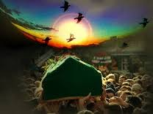
“ÜÇ GÜNLÜK DÜNYA”
ÖLÜM NERDE VE NEZAMAN GELECEK BİLMİYORUZ
GÜNAH YÜKÜYLE ALLAH’IN HUZURUNA GİDİLİR Mİ?

Slide 38
AHİRETTE «KEŞKE» DEMEMEK İÇİN
Keşke, toprak olsaydım! يا ليتني كنت ترابا
Keşke, bu hayatım için bir şeyler gönderseydim! يا ليتني قدمت لحياتي
Keşke, kitabım (amel defterim) verilmeseydi! يا ليتني لم أوت كتابيه
Keşke, falancayı dost edinmeseydim! يا ليتني لم أتخذ فلانا خليلا
Keşke, Allah’a ve rasule itaat etseydik! يا ليتنا اطعنا الله و اطعنا الرسولا
Keşke, Rasulle beraber yol alsaydım! يا ليتني اتخذت مع الرسول سبيلا
Keşke, onlarla beraber olsaydım da büyük bir başarı kazansaydım! يا ليتني كنت معهم فأفوز فوزا عظيما
Bunların tamamı, şu an bizim için mümkün olan, Kuran-ı Kerimde ifade edilen ölülerin temennileridir.
Yarın Mahşer meydanında bunları dememek için, bugün üzerimize düşeni hakkıyla yerine getirelim.

Slide 39
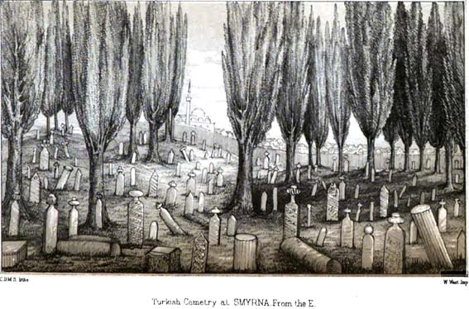
وَتَزَوَّدُوا فَاِنَّ خَيْرَ الزَّادِ التَّقْوٰى وَاتَّقُونِ يَا اُولِى الْاَلْبَابِ
"(Ahiretiniz için) azık edinin; kuşkusuz,
azığın en hayırlısı takvadır”

Slide 40
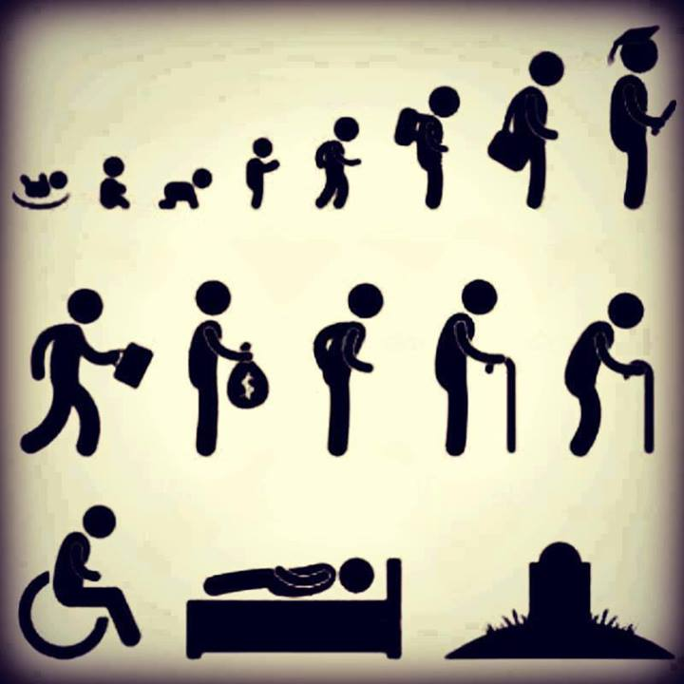
HAYATIN ÖZETİ
Yedik, içtik, giydik, konuştuk, buluştuk, ektik-biçtik, imar ve inşa ettik, iman ettik, ameller işledik …
Doğduk, yaşıyoruz, görüyoruz ve ölüyoruz…

Slide 41
Arzu ve Tutkular
Arzu ve Tutkular
İnsan
Ecel Çizgisi
Notes:
Peygamberimiz (s.a.s), bir gün ashabıyla sohbet ederken yere dörtgen bir şekil çizdi. Sonra o şeklin ortasından dışarı uzanan bir çizgi ve o çizgiye bitişen başka çizgiler çizdi. Ardından, kendisini meraklı bakışlarla seyretmekte olan ashaba dönerek bunların ne anlama geldiğini şöyle açıkladı: “Bu dörtgenin ortasındaki çizgi insandır. Dörtgen de insanın ecelidir ve onu kuşatmıştır. Diğer çizgiler ise insanın arzu ve tutkularıdır. İnsan, bu arzu ve tutkuların peşinde koşup dururken, ecel ansızın onun önünü keser ve onu alıp götürür.” (Buhârî, Rikâk, 4)

Slide 42
KALP VE TEVBE
Hz. Peygamber Efendimiz Bir Hadis-i Şeriflerinde Şöyle Buyurmaktadırlar:
إِنَّ الْعَبْدَ إِذَا أَخْطَأَ خَطِيئَةً نُكِتَتْ فِي قَلْبِهِ نُكْتَةٌ سَوْدَاءُ
"Kul, bir hata işlediği zaman kalbine siyah bir nokta vurulur.
فَإِذَا هُوَ نَزَعَ وَاسْتَغْفَرَ وَتَابَ سُقِلَ قَلْبُهُ
Şayet el çeker, mağfiret diler ve tevbe ederse kalbi cilalanır.
وَإِنْ عَادَ زِيدَ فِيهَا حَتَّى تَعْلُوَ قَلْبَهُ وَهُوَ الرَّانُ
Eğer Tevbe etmeyip günaha devam ederse siyah nokta artırılır ve neticede bütün kalbini istila eder.
الَّذِي ذَكَرَ اللَّهُ ‏: ‏(‏ كلاَّ بَلْ رَانَ عَلَى قُلُوبِهِمْ مَا كَانُوا يَكْسِبُونَ ‏)‏
İşte Allah (c.c) nun, " gerçek şu ki onların kazanmış oldukları günahlar, kalplerini örtmüştür." (Mutaffifin, 83/14) diye zikrettiği örtü budur." (Tirmizi, Tefsir, 74/3654)
Notes:
‏"‏ إِنَّ الْعَبْدَ إِذَا أَخْطَأَ خَطِيئَةً نُكِتَتْ فِي قَلْبِهِ نُكْتَةٌ سَوْدَاءُ فَإِذَا هُوَ نَزَعَ وَاسْتَغْفَرَ وَتَابَ سُقِلَ قَلْبُهُ وَإِنْ عَادَ زِيدَ فِيهَا حَتَّى تَعْلُوَ قَلْبَهُ وَهُوَ الرَّانُ الَّذِي ذَكَرَ اللَّهُ ‏:
‏(‏ كلاَّ بَلْ رَانَ عَلَى قُلُوبِهِمْ مَا كَانُوا يَكْسِبُونَ ‏)‏ ‏"‏
Hz. Peygamber (a.s.): "Kul, bir hata işlediği zaman kalbine siyah bir nokta vurulur. Şayet el çeker, mağfiret diler ve tevbe ederse kalbi cilalanır.
Eğer Tevbe etmeyip günaha devam ederse siyah nokta artırılır ve neticede bütün kalbini istila eder.
İşte Allah (c.c) nun, " gerçek şu ki onların kazanmış oldukları günahlar, kalplerini örtmüştür." (Mutaffifin, 83/14) diye zikrettiği örtü budur." (Tirmizi, Tefsir, 74/3654)

Slide 44
TEVBE ADABI
İnsanın işlediği günahlar iki kısımdır.
Bir kısmı kul hakkı ile ilgili olmayan, yalnız Allah’a karşı işlenmiş günahlardır .
Günahı terk edip halini düzeltmek
Yaptığına pişmanlık duyup affını istemek
Bir daha yapmamaya karar vermek.
Tövbede samimi olmak
Tövbeyi son nefese bırakmamak
Günahın diğer bir kısmı da hırsızlık yapmak gibi insan hakkı ile ilgili olan günahtır. Hırsızlık yapmak günahtır, çünkü Allah bunu yasaklamıştır. Bu gibi günahlardan tevbe etmenin, yukarıdaki şartlara ilaveten bir şartı daha vardır ki, o da
6. Hak sahibine hakkını vermek veya helallİk almaktır.

Slide 45
GÜNAHI İŞLERKEN TEVBE OLMAZ
Haram yerken, içerken, giyerken tevbe olmaz.
İçki masasında tevbe olmaz.
Bankada paraya faiz işlerken tevbe olmaz.
Televizyonda müstehcen yayınlara bakarken tevbe olmaz.
Elinde okey taşları, kumar oynarken tevbe olmaz.
Piyango bileti cebindeyken Tevbe olmaz.
Aldığı borcu sahibine ödememişsen tevbe olmaz.
Komşunun bağına bahçesine verdiği zararı tazmin etmemişsen tevbe olmaz.
Gönlünü kırdığın, iftira edip gücendirdiğin, canını yakıp ızdırap verdiğin kimselere gidip özür dilemezsen ve haklarını helal etmelerini istemezsen tevbe olmaz.

Slide 46
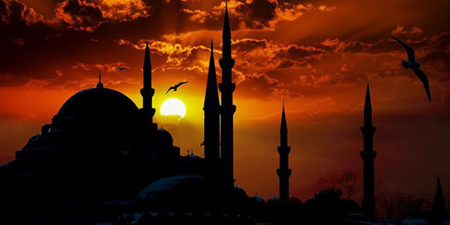
قُلْ يَا عِبَادِىَ الَّذٖينَ اَسْرَفُوا عَلٰى اَنْفُسِهِمْ لَا تَقْنَطُوا مِنْ رَحْمَةِ اللّٰهِ اِنَّ اللّٰهَ يَغْفِرُ الذُّنُوبَ جَمٖيعًا اِنَّهُ هُوَ الْغَفُورُ الرَّحٖيمُ
“De ki: Ey kendilerine kötülük edip aşırı giden kullarım!
Allah’ın rahmetinden ümidinizi kesmeyin.
Doğrusu Allah günahların hepsini bağışlar.
Çünkü O, bağışlayandır, merhametlidir." (Zümer, 53)

Slide 47
وَاعْبُدْ رَبَّكَ حَتّٰى يَاْتِيَكَ الْيَقٖينُ
“Ve sana yakîn (ölüm) gelinceye kadar
Rabbine ibadet et!”
(Hicr, 15/99.)

Slide 48
BERAT GECESİNİ GEREĞİ GİBİ DEĞERLENDİRMEK
Tövbe Ve İstiğfarı Çokça Yapalım
Nafile Oruçlar Tutalım
Kur’an-I Kerim Ve Mealini Okuyalım
Peygamberimizin Hayatını Ve Hadislerini Okuyalım
Peygamberimize Her Fırsatta Salâtü-Selâm Getirelim
Namazlarımızı Camilerde Cemaatle Kılmaya Çalışalım
Kaza Veya Nafile Namaz Kılalım
Allah’ı Bol Bol Zikredelim

Slide 49
Kendimize, Aile Efradımıza ve Ümmeti Muhammed’e Dua Edelim
Hayatımızın Muhasebesini Her Gece Yatmadan Yapalım
Aile Büyüklerimizi, Hastalarımızı, Akrabalarımızı ve Kabirleri Ziyaret Edelim
Çevremizde Küsler Varsa Barıştırmaya Çalışalım
Hayır Ve Hasenatımızı Çoğaltma Gayretinde Olalım
Çocuklara Hediyeler Verelim Ve Onları Camiye Getirip Manevi Hazzı Onlara Tattıralım

Slide 50
Bu gece üç ayların tam orta gecesi.
Bu gece Şabanın 15. gecesi.
Bu gece Beraat gecesi.
Bu gece kurtuluş gecesi.
Bu gece mağfiret gecesi.
Bu gece af dileyenlerin günahı ne kadar çok olursa olsun, affedildiği gece.
Bu gece Rızık isteyenler için rızkın bolca verildiği gece.
Bu gece dua etmek isteyenler için duaların ret olunmadığı bir gece.
Bu gece dertleri olanlar için şifa gecesi.
Bu gece gönüllerin gecesi.

Slide 51
Not: Bu vaaz İdris YAVUZYİĞİT tarafından; Mehmet Altunkaya’nın “Müminlere Vaaz Ve İrşad”; Ahmet ÜNAL’ın “Berat Kandili”, Vehbi AKSİT’in “Berat Gecesi” vaazı, Salim SELVİ’nin “Berat Kandili” sunusu ve Recep ŞAHAN beyin “Berat Gecesi” isimli sunularıyla Hasenat 4 programından istifade edilerek hazırlanmıştır.

Slide 52
VAAZ ETTİĞİM CAMİLER
SIRA | TARİH | CAMİ ADI
1 | 10.05.2017 | ÇINARCIK MERKEZ CAMİİ
2 | 19.04.2019 | ÇINARCIK MERKEZ CAMİİ
3 | 19.04.2019 | ÇINARCIK TAŞLİMAN CAMİİ (KANDİL)
4
5
6
7
8
9
10

